Slide 1
PYTHON
100 days bootcamp

Slide 2
Funkcja licząca ilość znaków
name1 = input("Write your name:")
print(len(name1))
Output:
Write your name:Mariola
7

Slide 3
Data types
# Data types
# String
print("Hello"[4])
print("123"+"345")
# Integer
print(123+345)
# Można napisać jak poniżej aby lepiej zrozumieć większe cyfry a asytsm zinterpretuje to jako 123456789
print(123_456_789)
# Float
3.14159
# Boolean
True
False

Slide 4
Działania
3*1 - mnożenie
3/1 – dzielenie – zamienia zawsze liczbę na float czyli tutaj 3.0
3+1 - dodawanie
3-1 - odejmowanie
3**3 – potęgowanie
PEMDAS
Parentheses - nawiasy ()
exponents - wykładniki **
multiplication - mnożenie *
division - dzielenie /
addition - dodawanie +
subtraction - odejmowanie -

Slide 5
Działania
Obetnie cyfry po przecinku i będzie 2
print(int(8 / 3))
Zaokrągli do najbliższej cyfry po przecinku i będzie 3
Print(round(8 / 3))
Pokaże wynik z dwoma cyframi po przecinku i będzie 2,67
Print(round(8 / 3, 2))

Slide 6
Działania
result = 4 / 2 będzie 2
result /= 2 będzie 1
print(result)
score = 0
# User scores a point
score = score + 1
score += 1

Slide 7
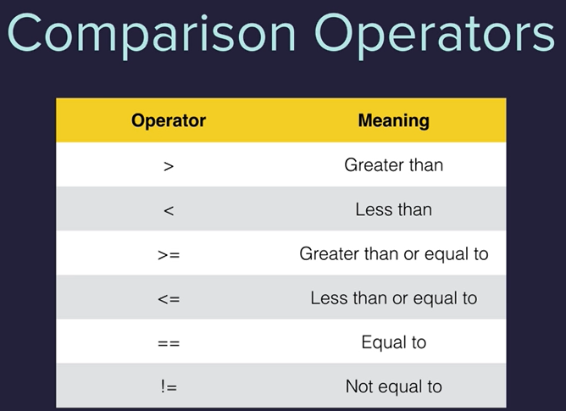
Conditional
if / else

Slide 8
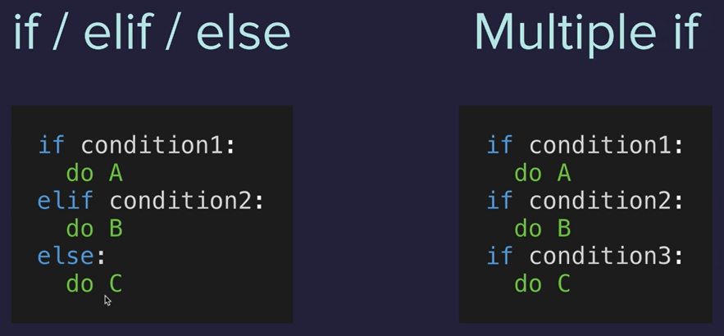
Conditional

Slide 9
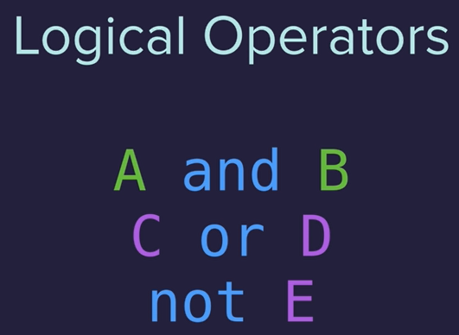
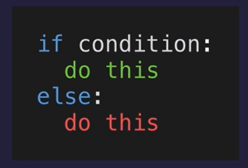
Operatory logiczne

Slide 10
Randomisation a list in Python
import random
random_integer = random.randint(1, 10)
print(random_integer)
random_float = random.random() * 5
print(random_float)

Slide 11
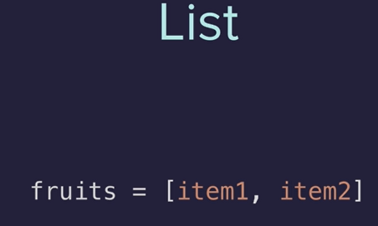
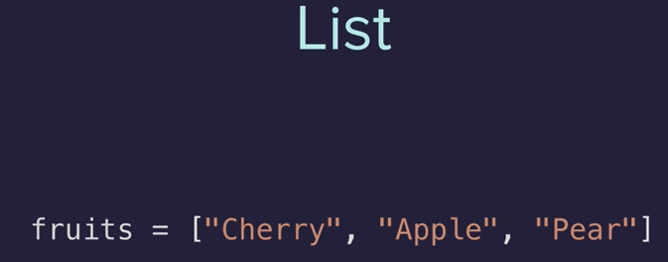
Lists

Slide 12
Lists
states_of_america = ["Alaska","Arizona", "Arkansas", "California", "Colorado", "Connecticut", "Delaware", "Florida", "Georgia", "Hawaii", "Idaho", "Illinois", "Indiana", "Iowa", "Kansas", "Kentucky", "Louisiana", "Maine", "Maryland", "Massachusetts", "Michigan", "Minnesota", "Mississippi", "Missouri", "Montana", "Nebraska", "Nevada", "New Hampshire", "New Jersey", "New Mexico", "New York", "North Carolina", "North Dakota", "Ohio", "Oklahoma", "Oregon", "Pennsylvania", "Rhode Island", "South Carolina", "South Dakota", "Tennessee", "Texas", "Utah", "Vermont", "Virginia", "Washington", "West Virginia", "Wisconsin", "Wyoming"]
print(states_of_america[34])
print(states_of_america[-1])
# W liście można zmienić nazwę danej dynamicznie odwołując się do niej np. zamiast Arizona na tej pozycji zobaczymy Agrisona
states_of_america[1] = "Agrisona"
# W liście można również dodać nową nazwę np. Lalaland
states_of_america.append("Lalaland")
# Listę można również rozszerzyć o inną listę np. Billland, Openland
states_of_america.extend(["Billland", "Openland"])
print(states_of_america)

